Slide 1

§1 新学校 新征程
§1.1 新学校 新内涵

Slide 2


新学校——中山大学、中大附中校徽
校徽的含义

Slide 3

学校校训

Slide 4
校训、教风、校风、学风、目标
校训----博学、审问、慎思、明辨、笃行
教风----启智育心、至诚至善
校风----青春之美、人文之美
规范之美、自由之美
学风----乐学善思、笃志笃行
目标----健康体魄、健全人格
特长突出、学业精进
独立思考、具创造力

Slide 5
2012中考喜报（3-1）
今年我校初中参考考生355人，各分数段人数如下：
华附最低分数线732分以上90人，占25.4%；
达提前批六所最低分数线693分以上259人，占73%；
达提前批示范性高中最低录取分数线643分以上323人，占91%。

Slide 6
2012中考喜报（3-2）
2012年广州市一些学校录取分数线(355人)
 | 学校 | 公费线 | 择校线 | 我校达公费线人数
1 | 华附 | 732 | 727 | 90
2 | 执信 | 719 | 707 | 152
3 | 省实 | 720 | 713 | 148
4 | 广雅 | 714 | 716 | 183
5 | 六中 | 693 | 704 | 259
6 | 二中 | 711 | 707 | 202
7 | 铁一中 | 690 | 700 | 266
8 | 广大附中 | 688 | 690 | 268
9 | 协和 | 643 | 651 | 323

Slide 7
2012中考喜报（3-3）
 | 语文 | 数学 | 英语 | 物理 | 化学 | 政治 | 体育 | 总分
市均分 | 95.35 | 92.68 | 90.29 | 56.49 | 61.55 | 62.46 | 56.18 | 515
区均分 | 97.92 | 96.90 | 96.97 | 60.03 | 65.80 | 64.46 | 56.76 | 538.87
我校 平均分 | 117.9 | 127.2 | 137.7 | 86.9 | 90.8 | 80.6 | 59.28 | 700.4
我校 最高分及 人数 | 143 | 148 | 150 | 100 | 100 | 99 | 60 | 766
 |  |  | 2 | 9 | 10 |  | 291 | 李彦妮 (6班)

Slide 8
2013中考喜报（4-1）
今年我校初中参考考生360人，各分数段人数如下：
达提前批六所最低分数线215人，占59.7%；
达提前批九所最低分数线300人，占83.3%；
达提前批示范性高中最低录取分数线347人，占96.4%。

Slide 9
2013中考喜报（4-2）
2013年广州市一些学校录取分数线(360人)
 | 学校 | 公费线 | 择校线 | 我校达公费线人数
1 | 华附 | 728 | 726 | 141
2 | 执信 | 720 | 720 | 195
3 | 省实 | 720 | 711 | 195
4 | 广雅 | 716 | 718 | 215
5 | 六中 | 695 | 680 | 298
6 | 二中 | 710 | 715 | 247
7 | 铁一中 | 682 | 698 | 326
8 | 广大附中 | 702 | 711 | 272
9 | 协和 | 656 | 686 | 343

Slide 10
2013中考喜报（4-3）
 | 语文 | 数学 | 英语 | 物理 | 化学 | 政治 | 体育 | 总分
市均分 |  |  |  |  |  |  |  | 530.22
区均分 | 99.4 | 98.7 | 102.5 | 63 | 70.2 | 63.1 | 57.5 | 554.4
我校 平均分 | 116.2 | 132 | 142.3 | 91 | 93.4 | 78.8 | 59.6 | 713.3
我校 最高分及 人数 | 137 | 146 | 149 | 99 | 100 | 95 | 60 | 760
 | 1 | 1 | 13 | 9 | 7 | 1 | 296 | 1

Slide 11
2013中考喜报（4-4）
亮点之一：2013届我校参加中考学生共360人，其中700分以上的有283人，占总参考人数的78.6%。
亮点之二：2013届我校中考总平均分为713.3分，创造附中复办以来中考均分的最高记录，比全市平均总分532分高出181分！再次位列海珠区第一且遥遥领先，续写了中大附中中考成绩的辉煌华章。
亮点之三：2013届我校上750分以上有20人，而该分数段在全广州仅有300人整，就是说，每15个高分段学生里就有一个附中学子！我校高分段人数比占广州市高分段人数的6.7%；比例相当可观。
亮点之四：所有文字学科平均分再次位列海珠区35所初中的第一位。
亮点之五：在本年级有地段生80人的前提下，低分段学生很少。600分以下的只有6人。

Slide 12
2014中考喜报（3-1）
今年我校初中参考考生349人，各分数段人数如下：
达提前批六所最低分数线266人，占76.2%；
达提前批九所最低分数线329人，占94.3%；
达提前最低录取分数线330人，占94.6%。

Slide 13
2014中考喜报（3-2）
2014年广州市一些学校录取分数线(349人)
 | 学校 | 公费线 | 择校线 | 我校达公费线人数
1 | 华附 | 730 | 739 | 144
2 | 执信 | 715 | 725 | 221
3 | 省实 | 724 | 737 | 179
4 | 广雅 | 714 | 728 | 225
5 | 六中 | 700 | 718 | 266
6 | 二中 | 721 | 725 | 197
7 | 铁一中 | 698/690 | 704/707 | 274/288
8 | 广大附中 | 704/689 | 722/703 | 253/290
9 | 协和 | 650 | 707 | 329

Slide 14
2014中考喜报（3-3）
 | 语文 | 数学 | 英语 | 物理 | 化学 | 政治 | 体育 | 总分
市均分 | 102.73 | 86.85 | 93.5 | 61.84 | 65.53 | 65.62 | 54.59 | 530.66
区均分 | 105.88 | 92.80 | 101.79 | 66.62 | 70.72 | 67.66 | 55.24 | 560.71
我校 平均分 | 125 | 123 | 141 | 89.9 | 94.2 | 80.4 | 59.6 | 713.1
我校 最高分及 人数 | 139 | 143 | 150 | 100 | 100 | 93 | 60 | 766
 | 2 | 1 | 2 | 4 | 21 | 1 | 296 | 1

Slide 15
2015中考喜报（2-1）
广州市2015年中考成绩揭晓,我校初三年级再创历史新高。第九年连续位居海珠区30余所初中的第一名，在市内位居前列。七科均分和总分均列海珠区第一。海珠区各类初中总共35所，连续5年总平均分在710分以上的只有中大附中。
其一，平均总分创附中历史新高。全市平均增加1.8分，而我校增加接近7分,今年的广州市中考，我校369人参加，总平均分近719分。在学生32%是地段生（不择优录取）的前提下，总平均分达到如此高分，充分体现了中大附中的卓越办学水平。
其次，我校高分段人数明显增加。总分最高分772分,750分以上54人（全市842人，占全市6.4%）；总分700分以上310人，占毕业生人数的83.8%。海珠区个体最高分前十名，我校占8人。
其三，笔试科目单科满分38人次，创我校历史新高，是全市最优学校之一。其中数学单科满分4人，英语单科满分2人，物理单科满分26人，化学单科满分6人。

Slide 16
2015中考喜报（2-2）
 | 语文 | 数学 | 英语 | 物理 | 化学 | 政治 | 体育 | 总分
我校 平均分 | 121 | 131 | 140 | 95 | 94 | 79 | 59.6 | 719.6
我校 最高分及 人数 | 140 | 150 | 150 | 100 | 100 | 91 | 60 | 772
 | 3 | 4 | 2 | 26 | 6 | 2 | 304 | 1

Slide 17
2016中考统计(332人)
 | 语文 150 | 数学 150 | 英语 150 | 物理 100 | 化学 100 | 政治 100 | 体育 60 | 总分 810
我校 平均分 | 121 | 127 | 140 | 93 | 95 | 78 | 59.6 | 713.6
我校 最高分及 人数 | 138 | 146 | 149 | 100 | 100 | 96 | 60 | 770
 | 1 | 4 | 1 | 11 | 30 | 1 | 268 | 1

Slide 18
2016年广州市高中学校录取分数线(332人)
 | 学校 | 公费线 | 择校线 | 我校达公费线人数
1 | 华附 | 729 | 722 | 142
2 | 执信 | 721 | 726 | 187
3 | 省实 | 721 | 707 | 187
4 | 广雅 | 717 | 729 | 206
5 | 六中 | 705 | 726 | 245
6 | 二中 | 722 | 730 | 184
7 | 铁一中 | 702 | 710 | 252
8 | 广大附中 | 714 | 719 | 216
9 | 协和 | 645 | 703 | 302

Slide 19
2017中考统计(325人)
 | 语文 150 | 数学 150 | 英语150 | 物理 100 | 化学 100 | 政治 100 | 体育 60 | 总分 810
我校 平均分 | 122 | 126 | 137 | 90.6 | 92.7 | 78.7 | 59.2 | 711.5
我校 最高分及 人数 | 143 | 150 | 147 | 100 | 100 | 94 | 60 | 775
 | 1 | 3 | 5 | 4 | 2 | 1 | 268 | 1

Slide 20
2017年广州市高中学校录取分数线(325人)
 | 学校 | 公费线 | 择校线 | 我校达公费线人数
1 | 华附 | 724 | 725 | 146
2 | 执信 | 718 | 714 | 182
3 | 省实 | 719 | 722 | 175
4 | 广雅 | 711 | 723 | 216
5 | 六中 | 704 | 698 | 240
6 | 二中 | 716 | 714 | 198
7 | 铁一中 | 698 | 713 | 259
8 | 广大附中 | 706 | 720 | 234
9 | 协和 | 622 | 698 | 304

Slide 21
2018中考统计(435人)
 | 语文 150 | 数学 150 | 英语 150 | 物理 100 | 化学 100 | 政治 100 | 体育 60 | 总分 810
我校 平均分 | 120.7 | 122.3 | 140.6 | 88.8 | 88.9 | 80.9 | 59.75 | 702
我校 最高分及 人数 | 146 | 149 | 149 | 100 | 99 | 95 | 60 | 772
 | 1 | 5 | 3 | 10 | 4 | 1 | 377 | 1

Slide 22
2018年广州市高中学校录取分数线(435人)
 | 学校 | 公费线 | 择校线 | 我校达公费线人数
1 | 华附 | 718 | 728 | 166
2 | 执信 | 668 | 704 | 374
3 | 省实 | 713 | 711 | 194
4 | 广雅 | 706 | 709 | 239
5 | 六中 | 691 | 712 | 306
6 | 二中 | 706 | 714 | 239
7 | 铁一中 | 683 | 693 | 329
8 | 广大附中 | 703 | 716 | 255
9 | 协和 | 610 | 686 | 426

Slide 23
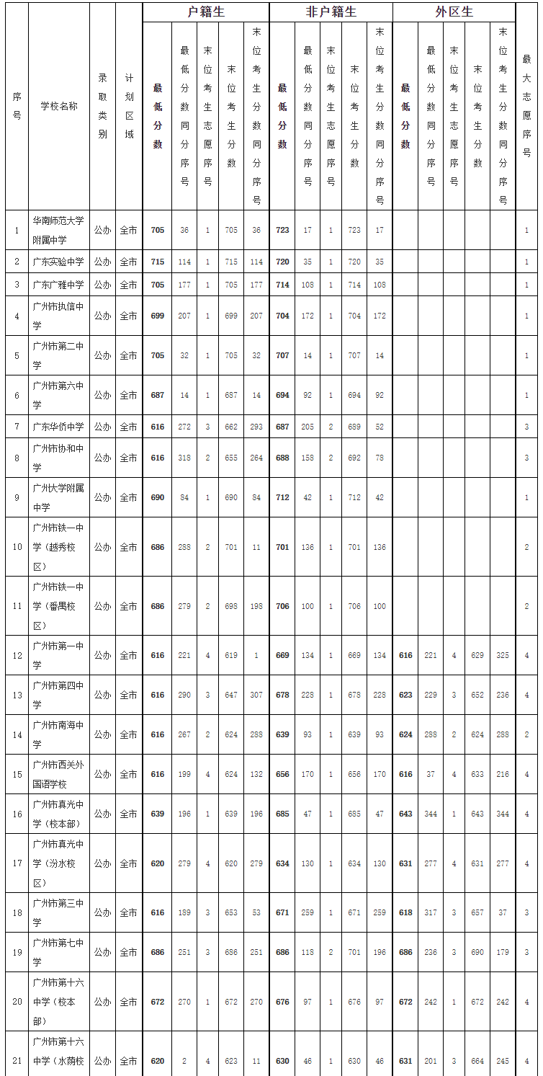
2019年广州市普通高中学校录取分数（提前批统一计划）

Slide 24
2019年中考情况
一、总分高分率保持优势，总分均分保持高位。
1.参加考试人数366人，最高分764，总分均分693.6。
2.760分以上2人，750分以上9人；700分以上200人（比率54.6%）；
达高优线250人，高优率68.3%；
达提前批控制线351人，占95.9%。
3.年级前50名均分738.92，前100名均分730.01，前150名均分725.07，
前200名均分720.03，前250名均分714.4，前300名均分708.18。
4.达省实线715分120人，上线率32.8%
达华附线705分179人，上线率48.9%。
达前六所690分235人，上线率64.2%。
达示范高中控制线616分351人，上线率95.9%。
二、单科成绩，各呈异彩。
语文均分116.99，140分以上5人； 数学均分122.52，140分以上11人；
英语均分138.24，147分以上11人，其中一人满分150分；
物理均分87.90，90分以上188人； 化学均分87.86，90分以上190人；
道与法均分80.46，90分以上35人； 体育均分达59.68。

Slide 25
2019中考统计(366人)
 | 语文 150 | 数学 150 | 英语 150 | 物理 100 | 化学 100 | 政治 100 | 体育 60 | 总分 810
我校 平均分 | 116.99 | 122.52 | 138.24 | 87.9 | 87.86 | 80.46 | 59.68 | 693.6
我校 最高分及 人数 | 143 | 147 | 150 | 98 | 99 | 98 | 60 | 764
 | 1 | 1 | 1 | 3 | 1 | 1 | 312 | 1

Slide 26
2019年广州市高中学校录取分数线(366人)
 | 学校 | 公费线 | 择校线 | 我校达公费线人数
1 | 华附 | 705 | 723 | 179
2 | 执信 | 699 | 704 | 201
3 | 省实 | 715 | 720 | 120
4 | 广雅 | 705 | 714 | 179
5 | 六中 | 687 | 694 | 246
6 | 二中 | 705 | 707 | 179
7 | 铁一中 | 686 | 701 | 250
8 | 广大附中 | 690 | 712 | 235
9 | 协和 | 616 | 688 | 351

Slide 27
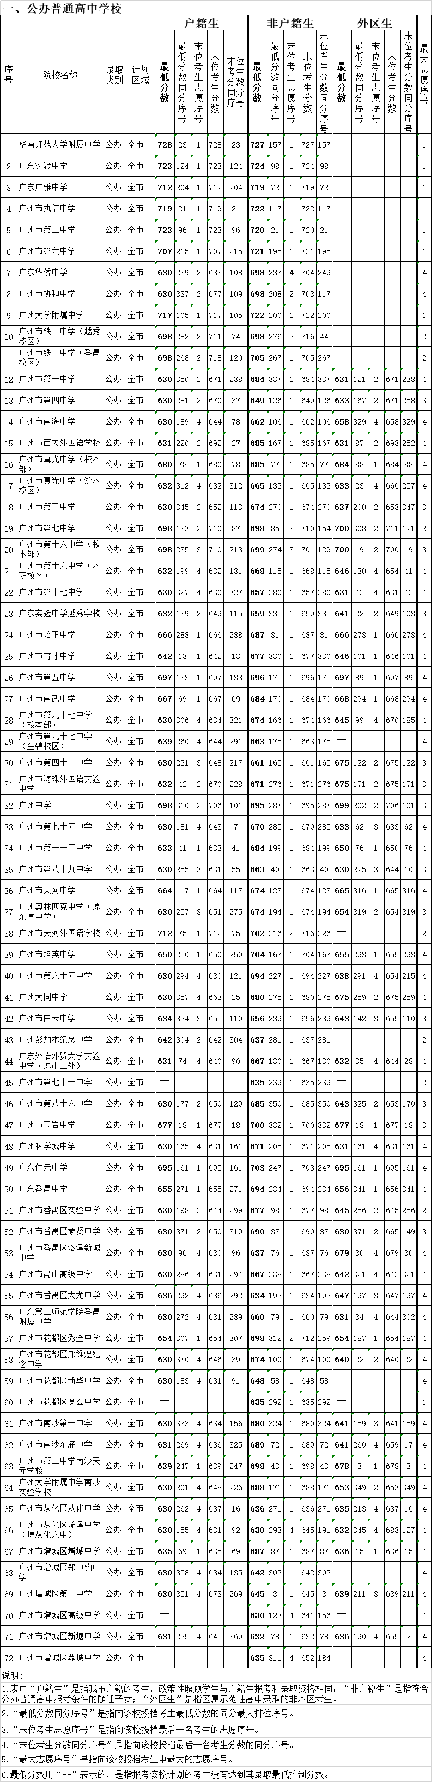
2020年广州市普通高中学校录取分数（提前批统一计划）

Slide 28
2020年中考情况
一、总体情况
1.参加考试人数371人（含地段生），最高分772，总分均分703.5。
2.最高分772分，最低分318分，达高优线263人，高优率70.9%；
达提前批控制线351人，占95.9%。
3.达华附线728分91人，上线率24.53%
达前四所719分156人，上线率42.5%。
达前六所712分191人，上线率51.48%。
达前八所263人，上线率70.9%。
二、单科成绩，各呈异彩。
语文均分119.1，135分以上9人，最高分138分；
数学均分125.54，140分以上25人， 2人满分150分；
英语均分139.85，140分以上259人，最高分148分8人；
物理均分87.08，90分以上181人；
化学均分89.99，90分以上252人，7人满分100分；
道与法均分82.235，90分以上19人；
体育均分达59.736， 329人满分60分。

Slide 29
2020中考统计(371人)
 | 语文 150 | 数学 150 | 英语 150 | 物理 100 | 化学 100 | 政治 100 | 体育 60 | 总分 810
我校 平均分 | 119.1 | 125.54 | 139.85 | 87.08 | 89.99 | 85.24 | 59.74 | 703.5
我校 最高分及 人数 | 138 | 150 | 148 | 99 | 100 | 97 | 60 | 772
 | 1 | 2 | 8 | 1 | 7 | 1 | 329 | 1

Slide 30
2020年广州市高中学校录取分数线(371人)
 | 学校 | 公费线 | 择校线 | 我校达公费线人数
1 | 华附 | 728 | 727 | 91
2 | 执信 | 719 | 722 | 156
3 | 省实 | 723 | 724 | 124
4 | 广雅 | 712 | 719 | 191
5 | 六中 | 707 | 721 | 221
6 | 二中 | 723 | 720 | 124
7 | 铁一中 | 698 | 698 | 263
8 | 广大附中 | 717 | 722 | 167
9 | 协和 | 630 | 698 | 356

Slide 31
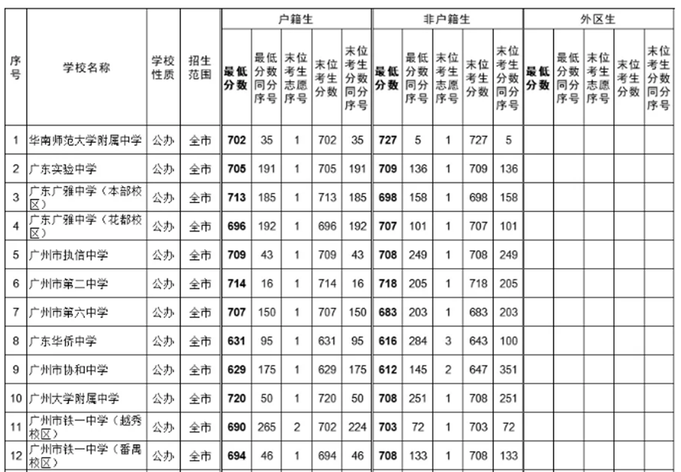
2021年广州中考第三批次录取分数线

Slide 32
2021年中考情况
1.报考人数366人，实考人数365人，中大子弟81人；
2.最高分776分，最低分444分，均分700.94；
3.有关分数节点人数：
770分以上：2人；
760分以上：5人；
750分以上：18人（全市750分（含加分，下同）240人，我校占比7.5%）；
740分以上：56人（全市775人，我校占比7.2%）；
730分以上：99人；
720分以上：141人；
700分以上：222人；
690分：255人（第一梯度投档线，相当往年高保线）；
650分：328人（第二梯度投档线）；
610分：353人（第三梯度投档线，示范高中录取线）；
515分以下：4人（普高最低控制线）
4.单科满分：
物理：6人； 化学：1人

Slide 33
2021中考统计(365人)
 | 语文 120 | 数学 120 | 英语 120 | 物理+ 100 | 化学+ 100 | 政治 90 | 历史 90 | 体育 70 | 总分 810
我校 平均分 | 99 | 97.5 | 108.9 | 90.5 | 86.9 | 72.8 | 76.1 | 69 | 700.7
我校 最高分及 人数 | 119 | 119 | 119 | 100 | 100 | 85 | 88 | 70 | 776
 | 1 | 1 | 2 | 6 | 1 | 1 | 1 | 279 | 1

Slide 34
2021年广州市高中学校录取分数线(365人)
 | 学校 | 公费线 | 择校线 | 我校达公费线人数
1 | 华附 | 702 | 728 | 213
2 | 执信 | 709 | 708 | 189
3 | 省实 | 705 | 709 | 205
4 | 广雅 | 713 | 698 | 172
5 | 六中 | 707 | 683 | 197
6 | 二中 | 714 | 718 | 169
7 | 铁一中 | 690 | 703 | 255
8 | 广大附中 | 720 | 708 | 141
9 | 协和 | 629 | 612 | 339
我校361人超过了普通高中录取最低控制线（515分）！

Slide 35
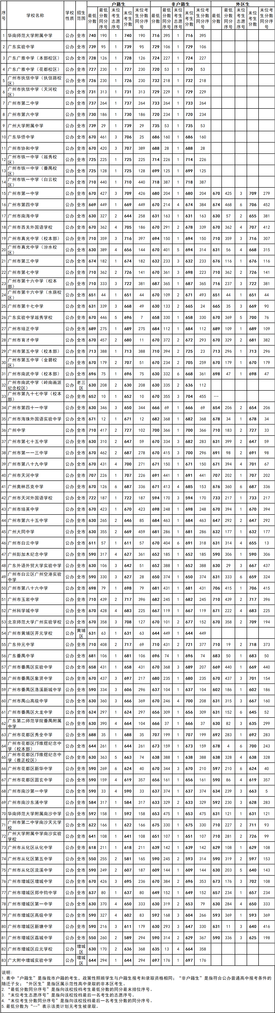
2022年广州中考第三批次录取分数线

Slide 36
2022中考统计(302人)
 | 语文 120 | 数学 120 | 英语 120 | 物理+ 100 | 化学+ 100 | 政治 90 | 历史 90 | 体育 70 | 总分 810
我校 平均分 | 101.5 | 99.6 | 111 | 90.8 | 89.3 | 75.4 | 79 | 69.2 | 715.8
我校 最高分及 人数 | 118 | 118 | 120 | 100 | 100 | 87 | 90 | 70 | 773
 | 2 | 2 | 1 | 5 | 1 | 1 | 1 | 198 | 1

Slide 37
2022年广州市高中学校录取分数线(302人)
 | 学校 | 公费线 | 择校线 | 我校达公费线人数
1 | 华附 | 740 | 716 | 94
2 | 执信 | 726 | 732 | 146
3 | 省实 | 739 | 729 | 99
4 | 广雅 | 728 | 724 | 138
5 | 六中 | 730 | 720 | 132
6 | 二中 | 737 | 733 | 104
7 | 铁一中 | 725 | 714 | 150
8 | 广大附中 | 739 | 735 | 99
9 | 协和 | 670 | 688 | 273
我校300人超过了普通高中录取最低控制线（545分）！

Slide 38
中考得分率与学校— —高中招生①
 | 学校 | 2013年 |  | 2012年 |  | 2011年
 |  | 公费线 | 得分率 | 公费线 | 得分率 | 公费线 | 得分率
1 | 华附 | 728 | 89.9% | 732 | 90.4% | 740 | 91.4%
2 | 执信 | 720 | 88.9% | 719 | 88.8% | 724 | 89.4%
3 | 省实 | 720 | 88.9% | 720 | 88.9% | 728 | 89.9%
4 | 广雅 | 716 | 88.4% | 714 | 88.1% | 718 | 88.6%
5 | 六中 | 695 | 85.8% | 693 | 85.5% | 696 | 85.9%
6 | 二中 | 710 | 87.6% | 711 | 87.8% | 697 | 86%
7 | 铁一中 | 682 | 84.2% | 690 | 85.2% | 693 | 85.5%
8 | 广大附中 | 702 | 86.7% | 688 | 84.9% | 693 | 85.5%
9 | 协和 | 656 | 80.9% | 643 | 79.4% | 646 | 79.7%
… | … | … | … | … | … | … | …
21 | 六十五中 | 645 | 79.6% | 635 | 78.3% | 627 | 77.4%

Slide 39
中考得分率与学校— —高中招生②
 | 学校 | 2016年 |  | 2015年 |  | 2014年
 |  | 公费线 | 得分率 | 公费线 | 得分率 | 公费线 | 得分率
1 | 华附 | 729 | 90% | 733 | 90.5% | 730 | 90.1%
2 | 执信 | 721 | 89.0% | 726 | 89.6% | 715 | 88.3%
3 | 省实 | 721 | 89.0% | 730 | 90.1% | 724 | 89.4%
4 | 广雅 | 717 | 88.5% | 727 | 89.7% | 714 | 88.1%
5 | 六中 | 705 | 87.0% | 702 | 86.7% | 700 | 86.4%
6 | 二中 | 722 | 89.1% | 715 | 88.3% | 721 | 89.0%
7 | 铁一中 | 702 | 86.7% | 701 | 86.5% | 690 | 85.2%
8 | 广大附中 | 714 | 88.1% | 712 | 87.9% | 704 | 86.9%
9 | 协和 | 645 | 79.6% | 640 | 79.0% | 650 | 80.2%
… | … | … | … | … | … | … | …
21 | 六十五中 | 640 | 79.0% | 640 | 79.0% | 645 | 79.6%

Slide 40
高考得分率与学校— —大学招生①
广东省录取分数线
批次 | 2013年录取分数线 |  | 2012年录取分数线 |  | 2011年录取分数线
 | 文科 | 理科 | 文科 | 理科 | 文科 | 理科
一批 | 594、79% | 574、76% | 589、78% | 585、78% | 580、77% | 568、75%
二批 | 546、73% 498、66% | 516、69% 480、64% | 545、73% 502、67% | 523、70% 484、64% | 536、71% | 504、67%
三批 | 430、57% 300、40% | 400、53% 300、40% | 445、59% 300、40% | 400、53% 300、40% | 439、58% | 483、64%
广东省大学最低投档线
学校 | 2013年最低投档线 |  | 2012年最低投档线 |  | 2011年最低投档线
 | 文科 | 理科 | 文科 | 理科 | 文科 | 理科
北大 | 666、89% | 680、91% | 663、88% | 683、91% | 659、87% | 665、88%
中大 | 629、84% | 625、83% | 628、84% | 620、82% | 615、82% | 609、81%

Slide 41
高考得分率与学校— —大学招生②
广东省录取分数线
批次 | 2016年录取分数线 |  | 2015年录取分数线 |  | 2014年录取分数线
 | 文科 | 理科 | 文科 | 理科 | 文科 | 理科
一批 | 514、68% | 508、67% | 573、76% | 577、77% | 579、77% | 560、75%
二批 | 417、56% | 402、54% | 524、70% 447、60% | 519、69% 483、64% | 534、71% 483、64% | 504、67% 465、62%
三批 | 360、48% 245、33% | 330、44% 245、33% | 403、53% 270、36% | 407、54% 280、37% | 425、57% 290、39% | 400、53% 280、37%
广东省大学最低投档线
学校 | 2016年最低投档线 |  | 2015年最低投档线 |  | 2014年最低投档线
 | 文科 | 理科 | 文科 | 理科 | 文科 | 理科
北大 | 628、84% | 667、89% | 651、87% | 679、91% | 660、88% | 677、90%
中大 | 577、77% | 603、80% | 615、82% | 641、85% | 622、83% | 615、82%

Slide 42
得分率 | 中考录取（810满分） | 高考录取（750满分）
90% | 华师附中 | 清华、北大、浙大
85% | 广雅、执信、省实 | 上海交大、复旦、武大、中大
80% | 示范高中类 | 一本类
70% | 普通高中类 | 二本A类
60% | 普高最低线 | 二本B类
… | 职高、中专、技校类 | 三本、高职高专类

Slide 43
排名 | 校名 | 排名 | 校名
1 | 北京大学 | 16 | 中国科学技术大学
2 | 浙江大学 | 17 | 东南大学
3 | 清华大学 | 18 | 中南大学
4 | 上海交通大学 | 19 | 中国人民大学
5 | 复旦大学 | 20 | 厦门大学
6 | 山东大学 | 21 | 华南理工大学
7 | 武汉大学 | 22 | 同济大学
8 | 吉林大学 | 23 | 大连理工大学
9 | 中山大学 | 24 | 天津大学
10 | 南京大学 | 25 | 北京师范大学
11 | 华中科技大学 | 26 | 北京航空航天大学
12 | 哈尔滨工业大学 | 27 | 重庆大学
13 | 四川大学 | 28 | 兰州大学
14 | 南开大学 | 29 | 西北工业大学
15 | 西安交通大学 | 30 | 北京理工大学
中国管理科学研究院《中国大学评价》课题组组长武书连主持的《2015中国大学评价》,包括各大学综合实力、学科门类、本科专业、教师水平、教师效率、新生质量、毕业生质量等数十项指标的等级和排名。

Slide 44
过去≠现在≠将来
将来
过去
现在
将来

